Slide 1

Portret Barucha Spinozy przypisywany Samuelowi van Hoogstratenowi

Slide 2

Rycina przedstawiająca Barucha Spinozę

Slide 3

Zarys "Etyki" Spinozy w języku łacińskim

Slide 4
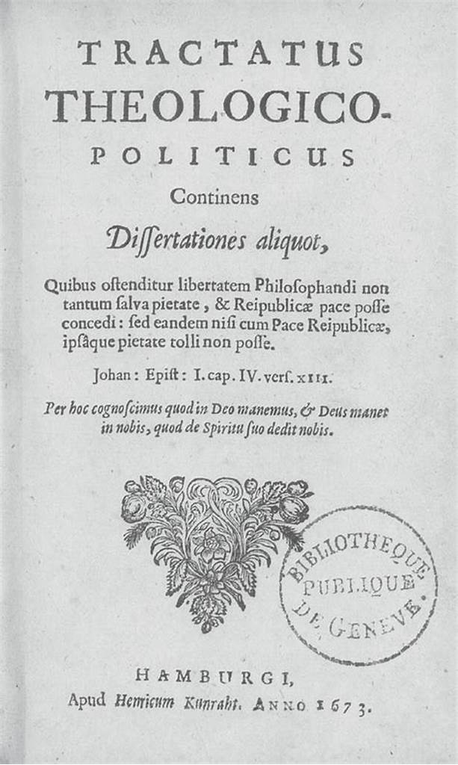
Spinoza, "Tractatus Theologico-Politicus", 1675 r

Slide 5

Pomnik Satoshi Nakamoto autorstwa Gergely, R., & Gilly, T. (2021). Graphisoft Park, Budapeszt, Węgry

Slide 6


Obraz przedstawiający wykluczenie Spinozy z amsterdamskiej społeczności żydowskiej
Pieczęć używana przez Barucha Spinozę

Slide 7



Mikołaj Kopernik
Galileo Galilei
Johannes Kepler

Slide 8

Gottfried Wilhelm Leibniz
Immanuel Kant
Arthur Schopenhauer
Friedrich Nietzsche

Slide 9

Denis Diderot
Wolter
Jean-Jacques Rousseau

Slide 10

Wolter

Slide 11

Galileo Galilei

Slide 12

Spinoza, "Etyka"

Slide 13

Spinoza, "Tractatus Theologico-Politicus" (Traktat teologiczno-polityczny)

Slide 14

Gilles Deleuze

Slide 15

Spinoza, "Tractatus Theologico-Politicus" (Traktat teologiczno-polityczny)

Slide 16

"Etyka", część I, "O Bogu"

Slide 17

Obraz Williama Blake'a "Bóg stwarzający wszechświat"

Slide 18

Trzęsienie ziemi w Lizbonie, 1755 r

Slide 19

Gottfried Wilhelm Leibniz

Slide 20

Jean-Jacques Rousseau

Slide 21


Nicolas Copernic
Karol Darwin

Slide 22

Północna mapa okołobiegunowa, XIX wiek

Slide 23



Galileo Galilei
Isaac Newton
Albert Einstein

Slide 24

René Descartes

Slide 25

René Descartes, "Rozprawa o metodzie"

Slide 26

Pomnik Kartezjusza

Slide 27

Myślę, więc jestem
Kartezjusz

Slide 28

Dodatek do pierwszej części "Etyki" Spinozy

Slide 29

Emmanuel Kant

Slide 30

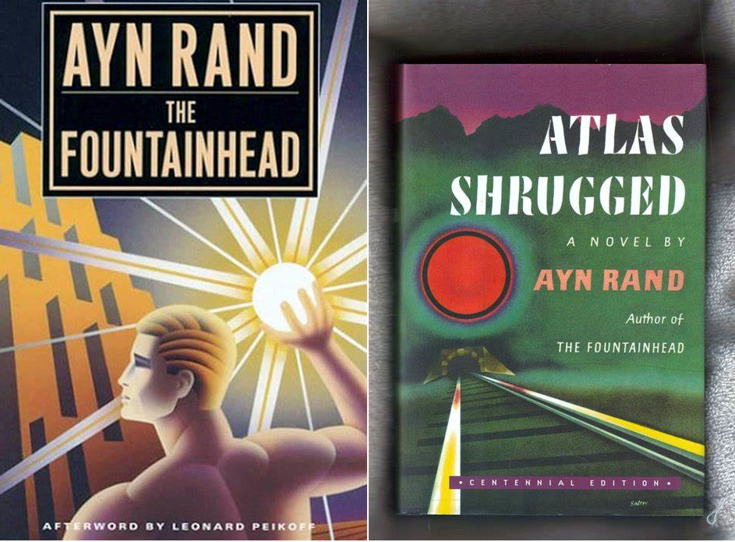
Ayn Rand
The Fountainhead
Atlas Shrugged

Slide 31

Spinoza, "Etyka", część trzecia

Slide 32
Mikołaj Kopernik
Galileo Galilei
Johannes Kepler

Slide 33

Jean-Baptiste Lamarck

Slide 34

Georges Cuvier

Slide 35

F.A.Hayek, "Droga do poddaństwa"

Slide 36
Zarys etyki Spinozy w języku łacińskim

Slide 37
Obraz Williama Blake'a "Bóg stwarzający wszechświat"

Slide 38

Gilles Deleuze

Slide 39

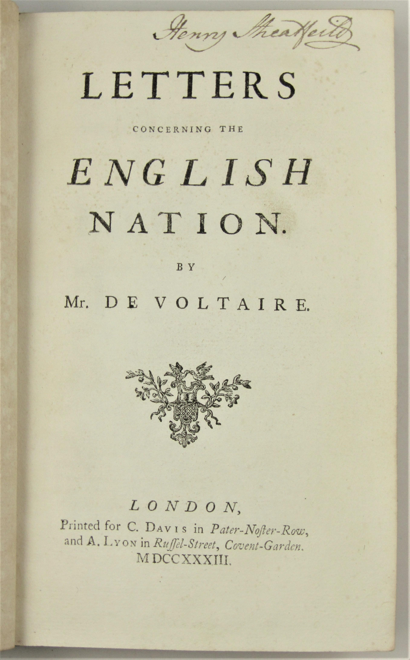
Voltaire, "Listy z Anglii"

Slide 40

Anicet Charles Gabriel Lemonnier, "Salon Madame Geoffrin", XVIII wiek

Slide 41

Przedmowa do "Traktatu teologiczno-politycznego" Spinozy

Slide 42

Portret Sokratesa

Slide 43

Augustyna autorstwa Sandro Botticellego, 1480 r

Slide 44

Spinoza, "Etyka", część 3

Slide 45
Gilles Deleuze

Slide 46
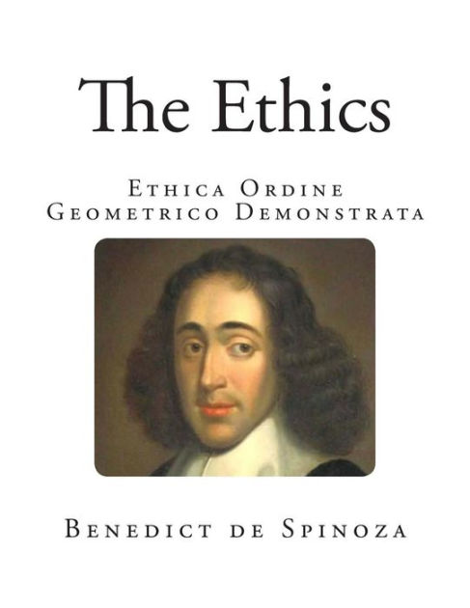
Spinoza, "Etyka"

Slide 47

Przedmowa do Traktatu teologiczno-politycznego Spinozy

Slide 48

Wzrost bitcoina

Slide 49

Statua Jowisza

Slide 50
Zarys etyki Spinozy w języku łacińskim

Slide 51


Friedrich Nietzsche
Pomnik Rousseau w Genewie

Slide 52

Friedrich von Hayek

Slide 53

Frédéric Bastiat

Slide 54

Milton Friedman

Slide 55

"Manifest kryptoanarchistyczny" i "Manifest cypherpunkowy"

Slide 56

Blok Bitcoin Genesis

